Slide 1
普通化学B习题课——习题
任课教师：王炳武
助 教：张少君
付鹏翔
2022-10-24

Slide 2
考试和作业的答题规范
物理量必须带单位（物理量 = 数×单位）
计算式的单位可以相乘合并，写在最后，但不能省略
“数 = 数×单位”的写法是错误的
注意“·”和“×”的区别使用区别，数字与数字相乘中的“×”不可省略
例如：
如果公式复杂或同类项较多，也可采用如下写法：

Slide 3
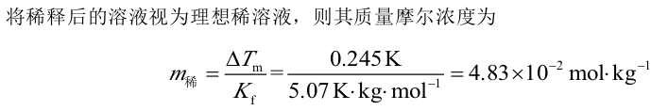
考试和作业的答题规范
重点步骤需要列出计算过程
待求量（复杂题目需要适当的文字说明）
字母组成的表达式（原始公式或简单推导的公式可直接列出，复杂的公式应写明推导过程）
带入具体数量的计算式和结果
计算结果有总结
计算过程中，原理简单但计算较复杂的中间步骤可不必拘泥于一定的形式，清晰、通顺即可
例如：

Slide 4
有效数字
确定有效数字位数的原则
有效数字的位数，直接反映测定相对误差。在测量准确度的范围内，有效位数越多，表明测量越准确，有效位数过少会使得准确度受损；但超过了测量准确度的范围，过多的位数会使得计算复杂且没有意义，而且是错误的。确定有效数字应遵循以下几条原则：
一个量值只保留一位不确定的数字，在记录时必须记一位且只能记一位不确定的数字
数字0 ~ 9都是有效数字，当 0 只是作为定小数点位置时不是有效数字，如0.00350是三位有效数字

Slide 5
有效数字
确定有效数字位数的原则
不能因为变换单位而改变有效数字的位数。如0.0345 g是三位有效数字，用毫克表示为34.5 mg，用微克表示则应为3.45×10⁴ μg，不可以表示为34500 μg（有效数字位数模糊）
数字（如π、e ），物理常数（如光速 c） 等，方程式中涉及的倍数、分数，原子量等数据的有效数字位数没有限制，其位数按需留取，但不应低于其他数据的有效位数。
涉及pH，pKa，lgK等对数值时，其有效数字位数取决于小数部分（尾数）数字的位数，因整数部分（首数）只代表该数的方次，如 pH = 10.28，换算为[ H⁺ ] = 5.2×10⁻¹¹ mol.L⁻¹，有效数字只算两位

Slide 6
有效数字
有效数字的修约规则
在确定结果的有效数字位数后，就要将其后面多余的数字舍弃，该过程称为“数字修约”，采用“四舍六入五成双”规则。
“五成双”：当测量值中被修约的数字等于 5 时，看 5 前面的数字，若是奇数则进位，若是偶数则舍去，即修约后末位数字都成为偶数；如果 5 的后面还有不是“ 0 ”的任何数，则均应进位。
例如：0.4575 → 0.458 ；0.4585 → 0.458 ；0.45851 → 0.459
修约时，只允许一次修约到所要求的的位数，不能分多次修约，如0.5749修约为两位有效数字，直接修约为0.57，不可以先修至0.575再修约至0.58

Slide 7
有效数字
有效数字的运算规则
不同位数的几个有效数字在进行计算时，所得结果应保留几位有效数字与运算类型有关。
对于加减法，有效数字的保留，以小数点后位数最少的数据为准，其他数据均修约到这一位。小数点后位数最少的那个数绝对误差最大。
例如：0.0121+25.64+1.05782=26.71
对于乘除法，有效数字的保留，以有效数字位数最少的数据为准。有效数字位数最少的数的相对误差最大。
例如：0.0121×25.64×1.05782=0.328
在计算中，先判断有效位数，在计算过程中多保留一位，对最后结果进行修约即可。

Slide 8
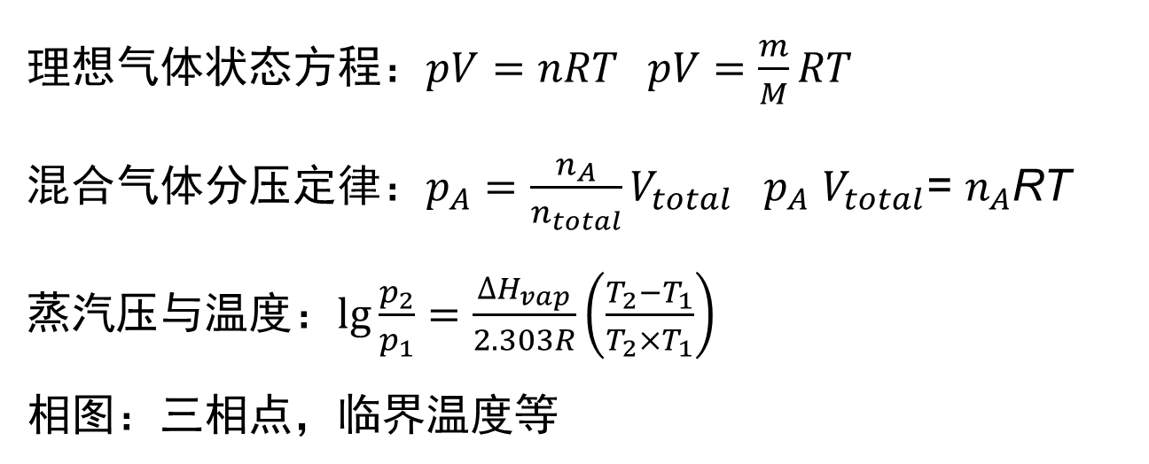
气体与液体
理想气体状态方程：$pV=nRT pV=\frac{m}{M}RT$
混合气体分压定律：$p_{A}=\frac{n_{A}}{n_{total}}V_{total} { p}_{A}$ $V_{total}$= $n_{A}$RT
蒸汽压与温度：$lg\frac{p_{2}}{p_{1}}=\frac{∆H_{vap}}{2.303R}\left(\frac{T_{2}−T_{1}}{T_{2}×T_{1}}\right)$
相图：三相点，临界温度等

Slide 9

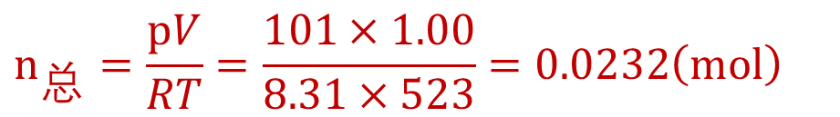
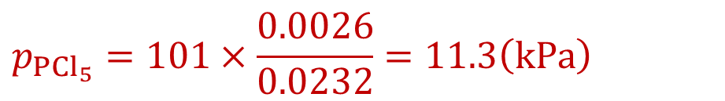
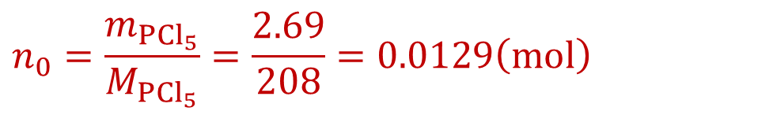
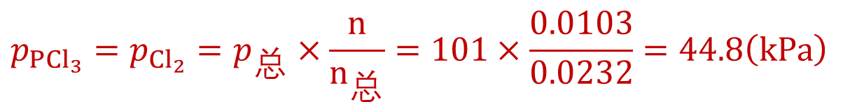
1.3 在容积为1.00dm³的烧瓶中装有2.69 g PCl₅，250 ℃ PCl₅ 完全气化并部分分解：
测其总压力为101 kPa。计算各气体的分压。
$$\left.{PCl}_{5}\left(g\right)={PCl}_{3}\left(g\right)+{Cl}_{2}(g\right)$$
$$n_{0}=\frac{m_{{PCl}_{5}}}{M_{{PCl}_{5}}}=\frac{2.69}{208}=0.0129\left(mol\right)$$
反应前：
$$n_{总}=\frac{pV}{RT}=\frac{101×1.00}{8.31×523}=0.0232\left(mol\right)$$
反应后：
1-x + x + x=1+x
$$n_{{PCl}_{3}}=n_{{Cl}_{2}}=n_{总}−n_{0}=0.0232−0.0129=0.0103\left(mol\right)$$
$$n_{{PCl}_{5}}=0.0129−0.0103=0.0026\left(mol\right)$$
$$p_{{PCl}_{3}}=p_{{Cl}_{2}}=p_{总}×\frac{n}{n_{总}}=101×\frac{0.0103}{0.0232}=44.8\left(kPa\right)$$
$$p_{{PCl}_{5}}=101×\frac{0.0026}{0.0232}=11.3\left(kPa\right)$$

Slide 10
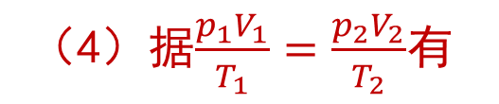
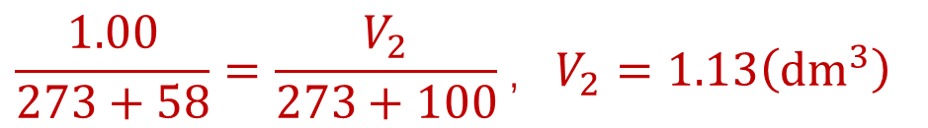
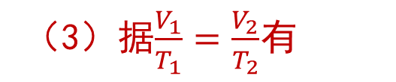
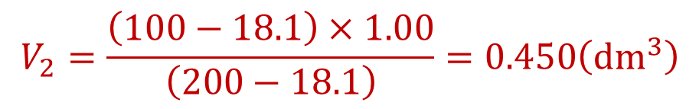
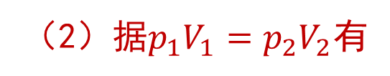
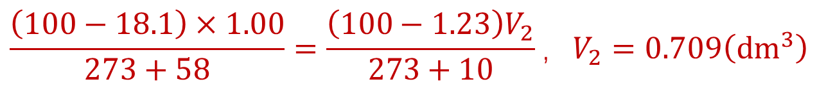
1.5 在58 ℃、100 kPa下用排水集气法收集了1.00dm3湿空气。已知58 ℃和10 ℃时水的蒸气压分别为18.1 kPa和1.23 kPa。计算：
（1）温度不变，将压力降低到50.0 kPa时气体的体积；
（2）温度不变，将压力增加到200 kPa时气体的体积；
（3）压力不变，将温度升高到100 ℃时气体的体积；
（4）压力不变，将温度降低至10 ℃时气体的体积。
加压或降温，水蒸气会液化
（1）据$p_{1}V_{1}=p_{2}V_{2}$有
$$100×1.00=50.0V_{2}，V_{2}=2.00\left({dm}^{3}\right)$$
$$V_{2}=\frac{\left(100−18.1\right)×1.00}{\left(200−18.1\right)}=0.450\left({dm}^{3}\right)$$
（2）据$p_{1}V_{1}=p_{2}V_{2}$有
（3）据$\frac{V_{1}}{T_{1}}=\frac{V_{2}}{T_{2}}$有
$$\frac{1.00}{273+58}=\frac{V_{2}}{273+100}，V_{2}=1.13\left({dm}^{3}\right)$$
$$\frac{\left(100−18.1\right)×1.00}{273+58}=\frac{\left(100−1.23\right)V_{2}}{273+10}，V_{2}=0.709\left({dm}^{3}\right)$$
（4）据$\frac{{p_{1}V}_{1}}{T_{1}}=\frac{{p_{2}V}_{2}}{T_{2}}$有

Slide 11
对于该体系，在维持温度不变的情况下，当体积增加时压力会等比例降低；当体积减小时（等于施加外压），饱和蒸汽的一部分会凝聚，使得n变小，但压力不会改变。
（1）（3）条件下，气态水含量不会发生变化，直接利用理想气体方程即可求算；
（2）（4）条件下，气态水含量会发生变化，此时可以利用空气含量不变这一条件进行求算（利用空气分压）
涉及分压的计算中，所使用和算出的体积均是总体积

Slide 12
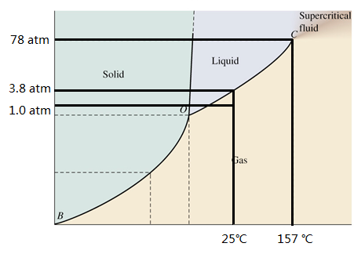
1.7 SO₂的T_{c}=157 ℃，p_{c}=78 atm（1atm=101.325 kPa），液态SO₂在25 ℃时的蒸气压为3.8 atm，判断下列说法是否正确：
（1）在25 ℃和1 atm 下SO₂为气体；
（2）在150 ℃和80 atm 下SO₂为液体；
（3） 25 ℃时， SO₂钢瓶中SO₂的压力为5 atm；
（4） SO₂的沸点在25~157 ℃之间。
√
√
×
×

Slide 13
1.8 参考临界点数值，判断O₂、 H₂、 Cl₂、 NH₃在高压钢瓶里（温度约为20 ℃，压力可达10 MPa）的存在状态。氧气钢瓶在使用过程中压力逐渐降低，而氯气钢瓶在使用过程中压力几乎不变，为什么？
O₂、 H₂为气态； Cl₂、 NH₃为液态。
在O₂钢瓶内为高压气体，在使用过程中随着气体分子数的减少而使压力逐渐降低。在使用过程中， Cl₂钢瓶内维持气-液共存，只要温度不变，尽管消耗气体，但有液体不断气化以保持气-液平衡，所以压力几乎不变。

Slide 14
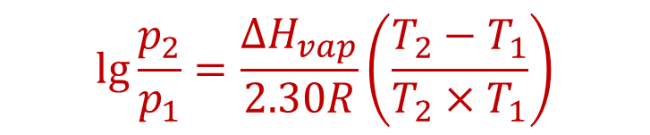
1.11 已知丙烯在150 K时的蒸气压为0.509 kPa，在250 K时的蒸气压为276.5 kPa。计算：
（1）丙烯的摩尔蒸发热；
（2）丙烯的正常沸点；
$$lg\frac{p_{2}}{p_{1}}=\frac{∆H_{vap}}{2.30R}\left(\frac{T_{2}−T_{1}}{T_{2}×T_{1}}\right)$$
（1）$lg\frac{276.5}{0.509}=\frac{∆H_{vap}×{10}^{3}}{2.30×8.31}\left(\frac{250−150}{250×150}\right)，∆H_{vap}=19.6\left(kJ∙{mol}^{−1}\right)$
（2）$lg\frac{101.3}{0.509}=\frac{19.6×{10}^{3}}{2.30×8.31}\left(\frac{T_{2}−150}{T_{2}×150}\right)，T_{2}=226 K$
即丙烯的正常沸点为-47 ℃。

Slide 15
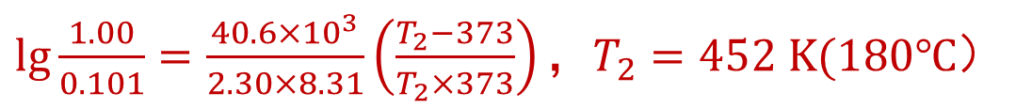
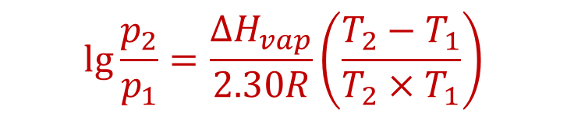
1.14 某水蒸气锅炉能耐1.00 MPa，问此锅炉在大约加热到什么温度时有爆炸危险？（假设水的摩尔蒸气热为40.6 kJ∙mol⁻¹。）
将水蒸气压力达到1 MPa时的温度设为T2，101.325 kPa下，水的沸点为373.15 K，
将此代入Clapeyron-Clausius方程内即可
$$lg\frac{p_{2}}{p_{1}}=\frac{∆H_{vap}}{2.30R}\left(\frac{T_{2}−T_{1}}{T_{2}×T_{1}}\right)$$
$lg\frac{1.00}{0.101}=\frac{40.6×{10}^{3}}{2.30×8.31}\left(\frac{T_{2}−373}{T_{2}×373}\right)，T_{2}=452 K(180℃$）

Slide 16

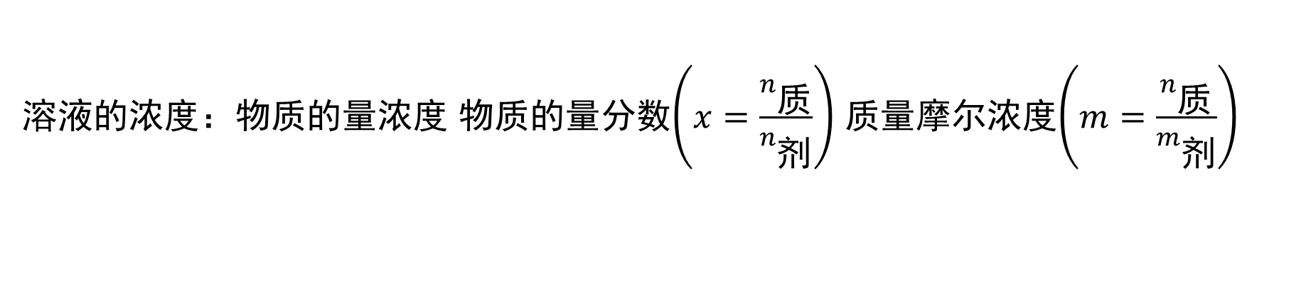
溶液
溶液的浓度：物质的量浓度 物质的量分数$\left(x=\frac{n_{质}}{n_{剂}}\right)$ 质量摩尔浓度$\left(m=\frac{n_{质}}{m_{剂}}\right)$
非电解质稀溶液的依数性：
1. 蒸汽压下降 $∆p=p_{0}x_{1}$
2. 沸点升高 $∆T_{b}=K_{b}m$ ($K_{b}$常用单位$K·kg·mol^{−1})$
3. 凝固点下降$∆T_{f}=K_{f}m$
4. 渗透压 $πV=nRT$
计算时注意单位统一

Slide 17
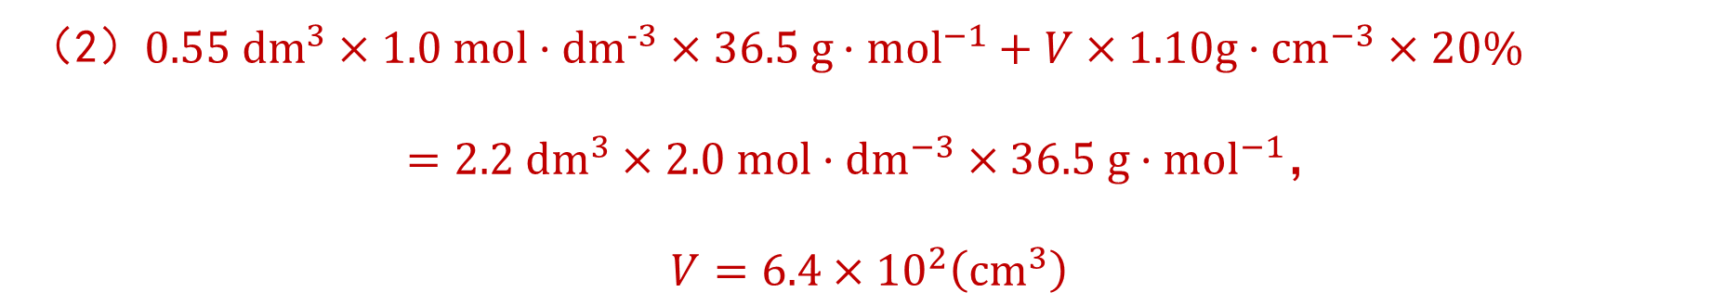
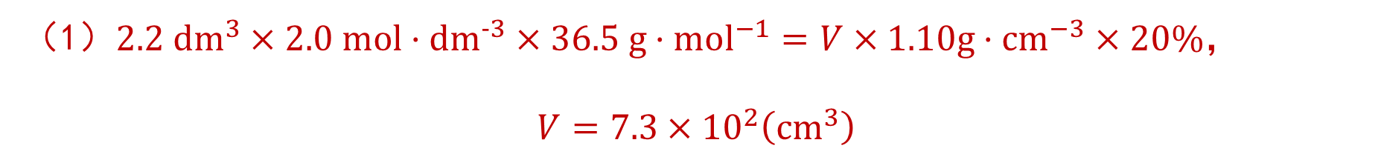
2.4 现需2.2 dm³、浓度为2.0 mol·dm⁻³ 的盐酸。问：
（1）应该取多少cm³ 20% 、密度为1.10 g· cm⁻³的浓盐酸来配制？
（2）若已有550 cm³ 1.0 mol·dm⁻³ 的稀盐酸，那么应该加多少cm³的20%的浓盐酸来配制？
（1）$2.2 {dm}^{3}×2.0 mol·{dm}^{−3}×36.5 g·{mol}^{−1}=V×1.10g·{cm}^{−3}×20\%，$
$$V=7.3×{10}^{2}\left({cm}^{3}\right)$$
（2）$0.55 {dm}^{3}×1.0 mol·{dm}^{−3}×36.5 g·{mol}^{−1}+V×1.10g·{cm}^{−3}×20\%$
$$=2.2 {dm}^{3}×2.0 mol·{dm}^{−3}×36.5 g·{mol}^{−1}，$$
$$V=6.4×{10}^{2}\left({cm}^{3}\right)$$

Slide 18
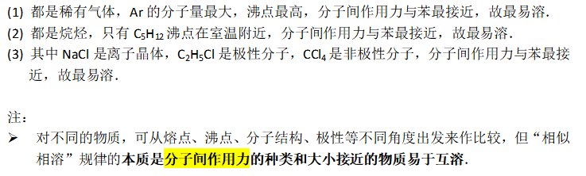
2.6 分别比较下列各组中的物质，指出其中最易溶于苯的一种。
(1) He, Ne, Ar; (2) CH₄, C₅H₁₂, C₃₁H₆₄; (3) NaCl, C₂H₅Cl, CCl₄
(1) Ar; (2) C₅H₁₂; (3) CCl₄
相似相溶原理

Slide 19
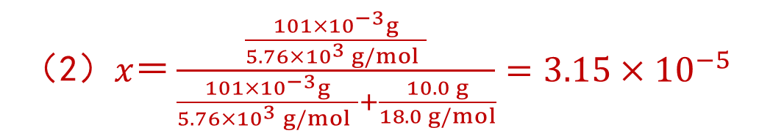
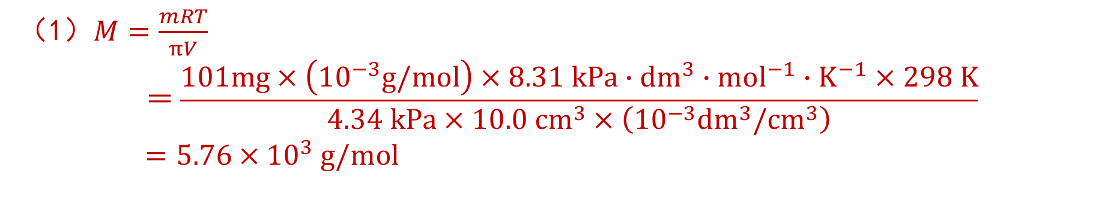
2.9 将101 mg胰岛素溶于10.0 cm³水中，该溶液在25.0 ℃时的渗透压是4.34 kPa，求：
（1）胰岛素的摩尔质量；
（2）溶液蒸气压下降∆p（已知在25 ℃水的饱和蒸气压是3.17 kPa）。
（1）$M=\frac{mRT}{πV}$
$$＝\frac{101mg×\left({10}^{−3}g/mol\right)×8.31 kPa∙{dm}^{3}∙{mol}^{−1}∙K^{−1}×298 K}{4.34 kPa×10.0{ cm}^{3}×\left({10}^{−3}{dm}^{3}/{cm}^{3}\right)}=5.76×{10}^{3} g/mol$$
（2）$x＝\frac{\frac{101×{10}^{−3}g}{5.76×{10}^{3} g/mol }}{\frac{101×{10}^{−3}g}{5.76×{10}^{3} g/mol }+\frac{10.0 g}{18.0 g/mol}}=3.15×{10}^{−5}$
$$∆p＝p_{0}x=3.17 kPa×3.15×{10}^{−5}=9.99×{10}^{−5} kPa$$

Slide 20

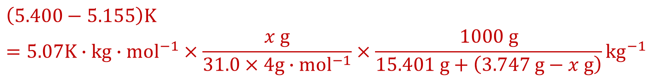
2.12 将磷溶于苯配制成饱和溶液，取此饱和溶液3.747 g加入15.401 g苯中，混合溶液的凝固点是5.155 ℃，而纯苯的凝固点是5.400 ℃。已知磷在苯中以P₄分子存在，求磷在苯中的溶解度（g/100g）。
设3.747 g饱和溶液中有P₄ x克，据$∆T_{f}=k_{f}m$，则有
$$\left(5.400−5.155\right)K=5.07K∙kg∙{mol}^{−1}×\frac{x g}{31.0×4g∙{mol}^{−1}}×\frac{1000 g}{15.401 g+\left(3.747 g−x g\right)}{kg}^{−1}$$
$$x=0.114$$
注意定义
质量摩尔浓度m=n_{质}/m_{剂}
磷在苯中的溶解度为$\frac{0.114 g}{3.747 g−0.114 g}×100g=3.14g/100g$

Slide 21
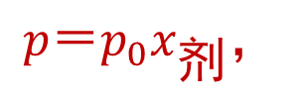

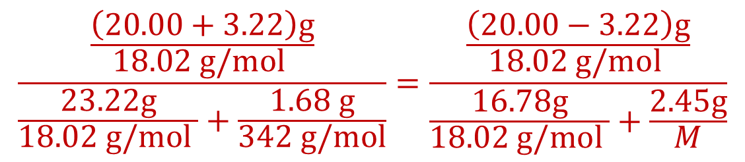
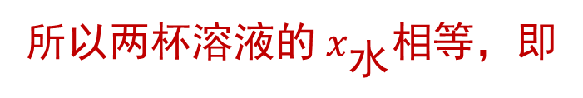
2.13 密闭钟罩内有两杯溶液，甲杯中含有1.68 g蔗糖（C₁₂H₃₂O₁₁）和20.00 g水，乙杯中含2.45 g某非电解质和20.00 g水。在恒温下防止足够长的时间达到动态平衡，甲杯中水溶液总质量变为24.90 g，求该非电解质的摩尔质量。
达平衡时，乙杯的水向甲杯中转移了3.22g（=24.90 g-21.86 g），两杯溶液蒸气压相等
$$p＝p_{0}x_{剂}，$$
所以两杯溶液的${ x}_{水}$相等，即
$$\frac{\frac{\left(20.00+3.22\right)g}{18.02 g/mol }}{\frac{23.22g}{18.02 g/mol }+\frac{1.68 g}{342 g/mol}}=\frac{\frac{\left(20.00−3.22\right)g}{18.02 g/mol }}{\frac{16.78g}{18.02 g/mol }+\frac{2.45g}{M}}$$
$$M=690g/mol$$
课本给的答案是697 g/mol

Slide 22
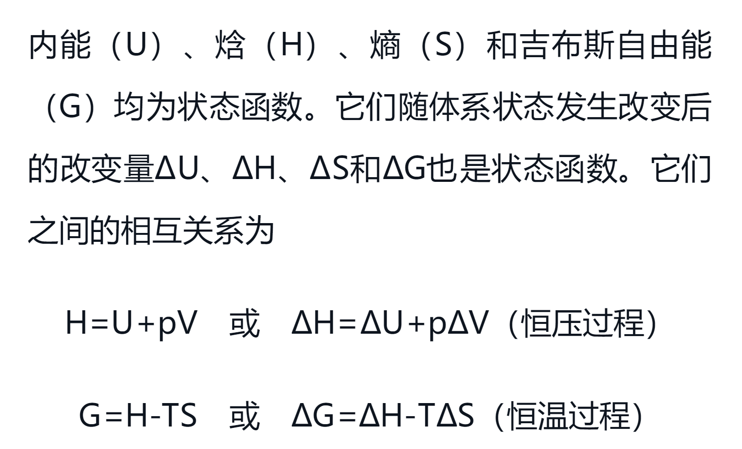
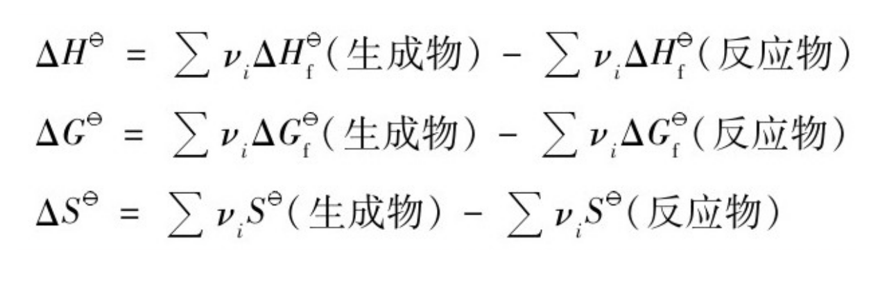


热力学第一定律是能量守恒定律。
热力学第二定律有几种表述方式：其中一种是开尔文-普朗克表述，不可能从单一热源吸取热量，并将这热量完全变为功，而不产生其他影响。
热力学第三定律通常表述为绝对零度时，所有纯物质的完美晶体的熵值为零，或者绝对零度（T=0K）不可达到。
$内$能改变量
$$∆U=Q+W$$
吸热
外界做功

Slide 23
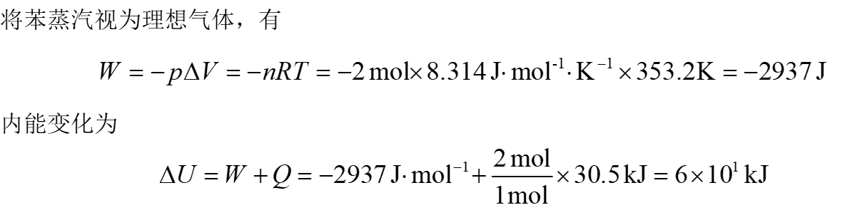

3.1 在100 kPa和80.0℃下，1 mol苯全部气化时需要吸收30.5 kJ的热量，计算2 mol 苯气化时内能增加多少。
$${C_{6}H}_{6}\left(l\right)={C_{6}H}_{6}\left(g\right)$$
注：若R=8.31，则算出来结果是55.1 kJ，考试会给出R的值。

Slide 24
3.3 已知下列变化$H_{2}O\left(s，0℃\right)\underset{→}{∆H_{1}^{θ}}H_{2}O\left(l，0℃\right)\underset{→}{∆H_{2}^{θ}}H_{2}O\left(l，100℃\right)\underset{→}{∆H_{3}^{θ}}H_{2}O\left(g，100℃\right)$。$∆H_{1}^{θ}$=6.00 kJ·mol⁻¹，$∆H_{3}^{θ}$=40.60 kJ·mol⁻¹，在0~100℃之间水的平均比热为4.184 J·g⁻¹·℃⁻¹。计算1.00 mol冰在100 kPa条件下，全部转变成100 ℃水蒸气时的$∆$U和$∆$H$θ$。
（1）$H_{2}O\left(s，0℃\right)\underset{→}{∆H_{1}^{θ}}H_{2}O\left(l，0℃\right)$ $∆H_{1}^{θ}$=6.00 kJ·mol⁻¹
$∆$V≈0，$∆U_{1}=Q_{p}−p∆V=∆H_{1}^{θ}=6.00 kJ∙{mol}^{−1}$
（2）$H_{2}O\left(l，0℃\right)\underset{→}{∆H_{2}^{θ}}H_{2}O\left(l，100℃\right)$ $∆H_{2}^{θ}$
$∆$V≈0，$∆U_{2}=Q_{p}−p∆V=Q_{p}=∆H_{2}^{θ}=\left[\left(100−0\right)×4.184×18.0\right]×{10}^{−3}=7.53 kJ∙{mol}^{−1}$
（3）$H_{2}O\left(l，100℃\right)\underset{→}{∆H_{3}^{θ}}H_{2}O\left(g，100℃\right)$ $∆H_{3}^{θ}=40.6kJ∙{mol}^{−1}$
$$V_{H_{2}O\left(l\right)}=\frac{1.00×18.0}{1000}=1.80×{10}^{−2}\left({dm}^{3}\right)$$
$$V_{H_{2}O\left(g\right)}=\frac{nRT}{p}=\frac{1.00×8.31×373}{100}=31.0\left({dm}^{3}\right)$$
$$∆U_{3}=Q_{p}−p∆V=∆H_{3}^{θ}−p∆V=40.6−\left[100×\left(31.0−1.80×{10}^{−2}\right)\right]×{10}^{−3}=37.5 kJ∙{mol}^{−1}$$
$$∆H^{θ}=∆H_{1}^{θ}+∆H_{2}^{θ}+∆H_{3}^{θ}=6.00+7.53+40.6=54.1 kJ∙{mol}^{−1}$$
$$∆U=∆U_{1}+∆U_{2}+∆U_{3}=6.00+7.53+37.5=51.0 kJ∙{mol}^{−1}$$

Slide 25
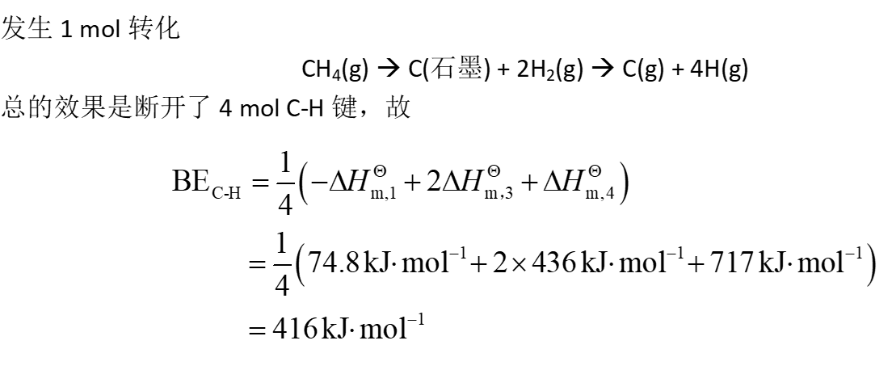
3.7 已知（1）$C\left(s，石\right)+2H_{2}\left(g\right)={CH}_{4}\left(g\right) ∆H_{1}^{θ}=−74.8 kJ∙{mol}^{−1}$
（2）$2C\left(s，石\right)+2H_{2}\left(g\right)={C_{2}H}_{4}\left(g\right) ∆H_{2}^{θ}=52.3 kJ∙{mol}^{−1}$
（3）$H_{2}\left(g\right)=2H\left(g\right) ∆H_{3}^{θ}=436 kJ∙{mol}^{−1}$
（4）$C\left(s，石\right)=C\left(g，石\right) ∆H_{4}^{θ}=717 kJ∙{mol}^{−1}$
计算C-H键的键焓BE_{C-H}和C=C键的键焓BE_{C=C}。

Slide 26
3.7 已知（1）$C\left(s，石\right)+2H_{2}\left(g\right)={CH}_{4}\left(g\right) ∆H_{1}^{θ}=−74.8 kJ∙{mol}^{−1}$
（2）$2C\left(s，石\right)+2H_{2}\left(g\right)={C_{2}H}_{4}\left(g\right) ∆H_{2}^{θ}=52.3 kJ∙{mol}^{−1}$
（3）$H_{2}\left(g\right)=2H\left(g\right) ∆H_{3}^{θ}=436 kJ∙{mol}^{−1}$
（4）$C\left(s，石\right)=C\left(g，石\right) ∆H_{4}^{θ}=717 kJ∙{mol}^{−1}$
计算C-H键的键焓BE_{C-H}和C=C键的键焓BE_{C=C}。

Slide 27
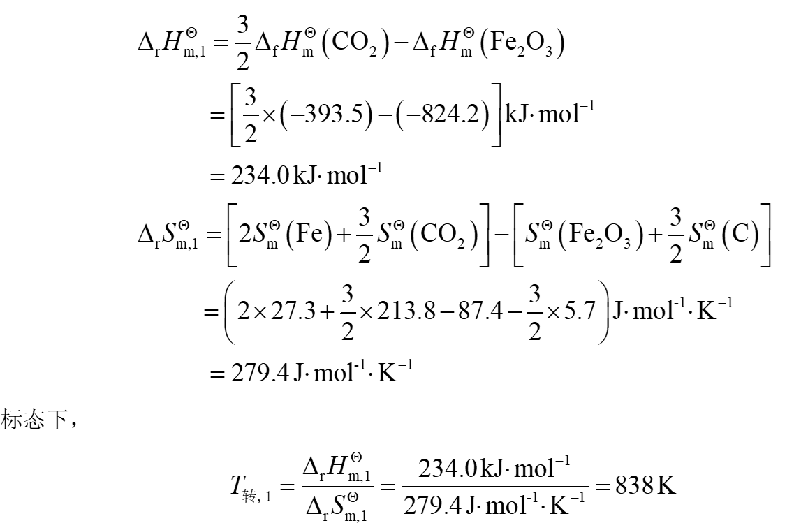
3.11 Fe₂O₃还原为铁有以下两种途径：
（1）${Fe}_{2}O_{3}\left(s\right)+\frac{3}{2}C\left(s\right)=2Fe\left(s\right)+\frac{3}{2}{CO}_{2}\left(g\right)$
（2）${Fe}_{2}O_{3}\left(s\right)+3H_{2}\left(g\right)=2Fe\left(s\right)+3H_{2}O \left(g\right)$
通过计算说明哪个反应可在较低温度下进行。
（1）

Slide 28
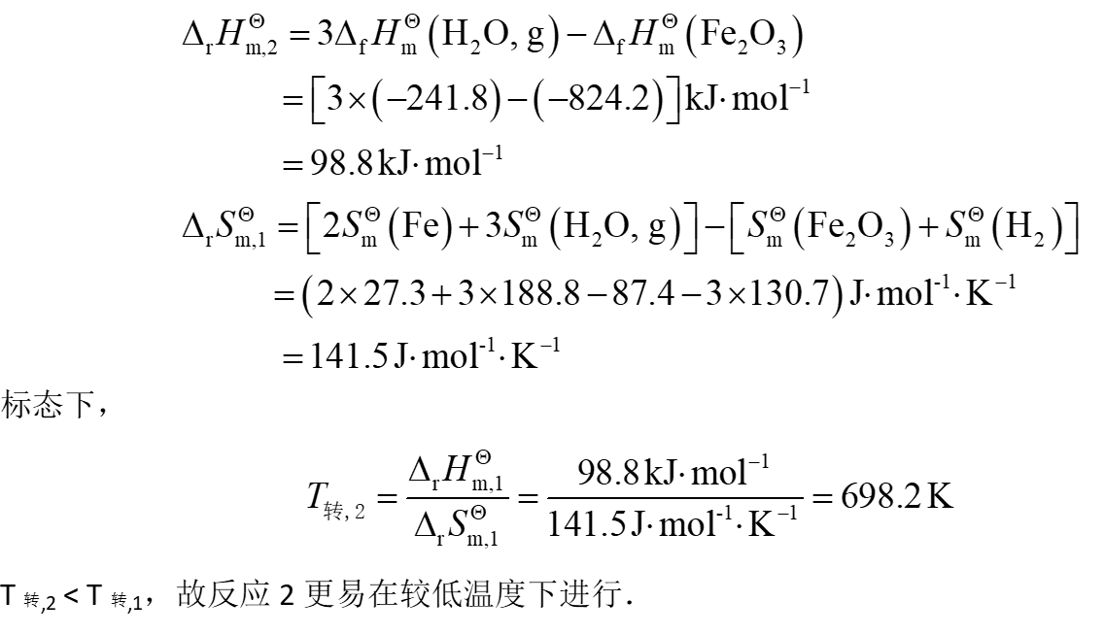
3.11 Fe₂O₃还原为铁有以下两种途径：
（1）${Fe}_{2}O_{3}\left(s\right)+\frac{3}{2}C\left(s\right)=2Fe\left(s\right)+\frac{3}{2}{CO}_{2}\left(g\right)$
（2）${Fe}_{2}O_{3}\left(s\right)+3H_{2}\left(g\right)=2Fe\left(s\right)+3H_{2}O \left(g\right)$
通过计算说明哪个反应可在较低温度下进行。
（2）

Slide 29
3.16 糖在新陈代谢中发生如下反应：
$$C_{12}{H_{22}O}_{11}\left(s\right)+12O_{2}\left(g\right)=12{CO}_{2}\left(g\right)+11H_{2}O\left(l\right)$$
已知反应的$∆H_{298}^{θ}$和$∆G_{298}^{θ}$分别为-5650 kJ·mol⁻¹和-5700 kJ·mol⁻¹ 。
（1）假设只有30.0%的Gibbs自由能变转变为非体积功（有用功），将10.0 g糖在37℃时进行新陈代谢，可以得到多少非体积功 。
（2）体重为60.0 kg的人，吃0.25 kg糖获得的能量能使其登上高度为多少千米的山？
$$C_{12}{H_{22}O}_{11}\left(s\right)+12O_{2}\left(g\right)=12{CO}_{2}\left(g\right)+11H_{2}O\left(l\right)$$
（1）
状态函数G是
体系所具有的在等温等压下
做非体积功的能力
$$∆S^{θ}=\frac{∆H^{θ}−∆G^{θ}}{T}=\frac{−5650−\left(−5790\right)}{298}=0.470 kJ∙{mol}^{−1}∙K^{−1}$$
$$∆G_{310}^{θ}=∆H_{298}^{θ}−T∆S_{298}^{θ}=−5650−310×0.470=−5796 kJ∙{mol}^{−1}$$
$$W^{′}=5796×30.0\%×\frac{10.0}{342}=50.8 kJ$$
（2）
$$50.8 kJ×\frac{250}{10.0}=1.27×{10}^{3} kJ=1.27kg∙m^{2}∙s^{−2}=W^{′}$$
$$W^{′}=M∙g∙h$$
$$h=\frac{1.27×{10}^{6}}{60.0×9.80}m=2.16×{10}^{3}m=2.16 km$$

